Slide 1
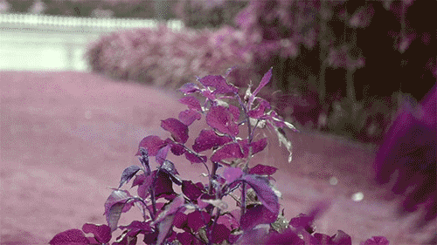
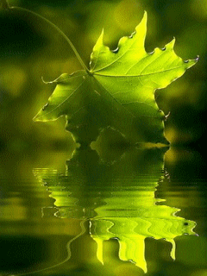
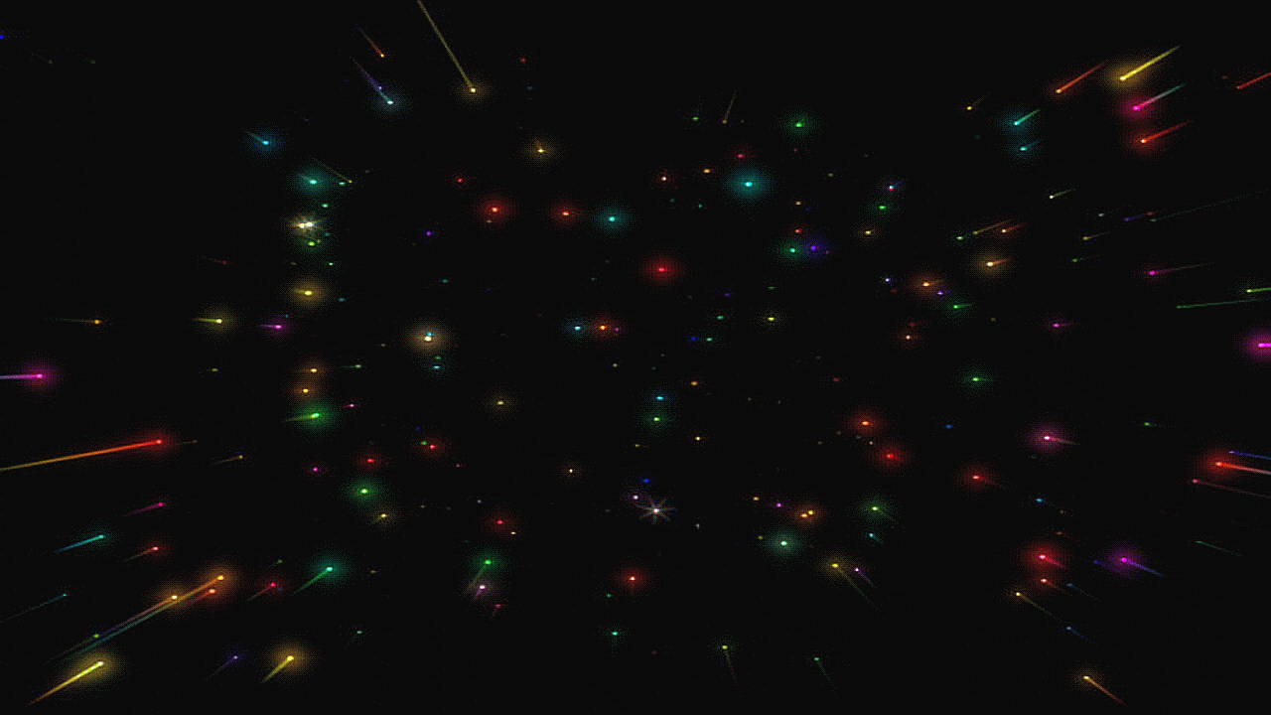

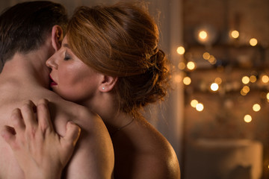
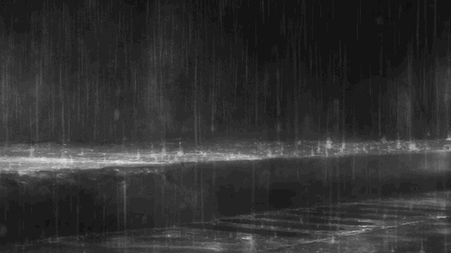
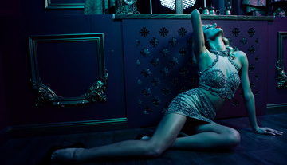
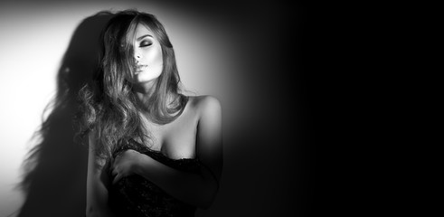

Ojos para el deseo iluminados
¿Y qué haréis, ahora, enamorados,
si murió el arquitecto de los sueños,
para qué vuestras torres y castillos
en azules comarcas levantados? ¿Qué destino daréis a la sonrisa,
que fue para el amor puente y divisa
y en tiernas lides su mejor soldado?
Y la víscera roja del costado,
que llaman corazón, forja de ensueños,
¿detendrá su palpitar desamparado? ¿ojos para el deseo iluminados,
desnudos cuerpos, sazonada fruta,
roja vendimia y deleitosa culpa,
perderán su irrevocable postulado?
Se suicidó el amor
Se suicidó el amor esta mañana
porque a la libertad la encarcelaron.
Pierde el amor su escudo y su gardenia
cuando la libertad no es su legado. Desanduvo esquelas y fragancias,
la breve sinrazón de los suspiros,
crepúsculos y citas clandestinas,
la oferta propicia de los lechos
donde el placer derrumba su cascada
Al sur como visillos la nostalgia,
al norte hubo un degüello de palomas,
por oriente nevó el sol sobre los montes,
al occidente hizo guiños la tristeza. La música su ritmo ha silenciado
y en la boca de todos los amantes
el beso deambuló desorientado.
jrvg
jrvallegomez@outlook.es

Slide 2







¿Te ha gustado?
Puedes ver más entrando
Aquí
Además puedes recibir powerpoints en tu correo electrónico suscribiéndote aquí:
…

